Slide 1


新时代青年党员学习汇报
汇报人：学生党支部

Slide 2
目录
概述
第一部分 理论学习
第二部分 组织建设
第三部分 实践服务
第四部分 下一步安排
汇报人：学生党支部 日期：2026年3月

Slide 3

概述
日期：2026年3月
本次汇报围绕党建工作与党课学习展开，重点梳理理论学习、组织建设、党员教育和实践服务四个方面。
汇报人：学生党支部 日期：2026年3月

Slide 4

第一部分 理论学习
深入学习党的创新理论
围绕思政教育开展专题研讨
强化青年党员政治引领
汇报人：学生党支部 日期：2026年3月

Slide 5

第二部分 组织建设
完善支部制度与组织生活
提升党员发展质量
加强党团协同育人
汇报人：学生党支部 日期：2026年3月

Slide 6
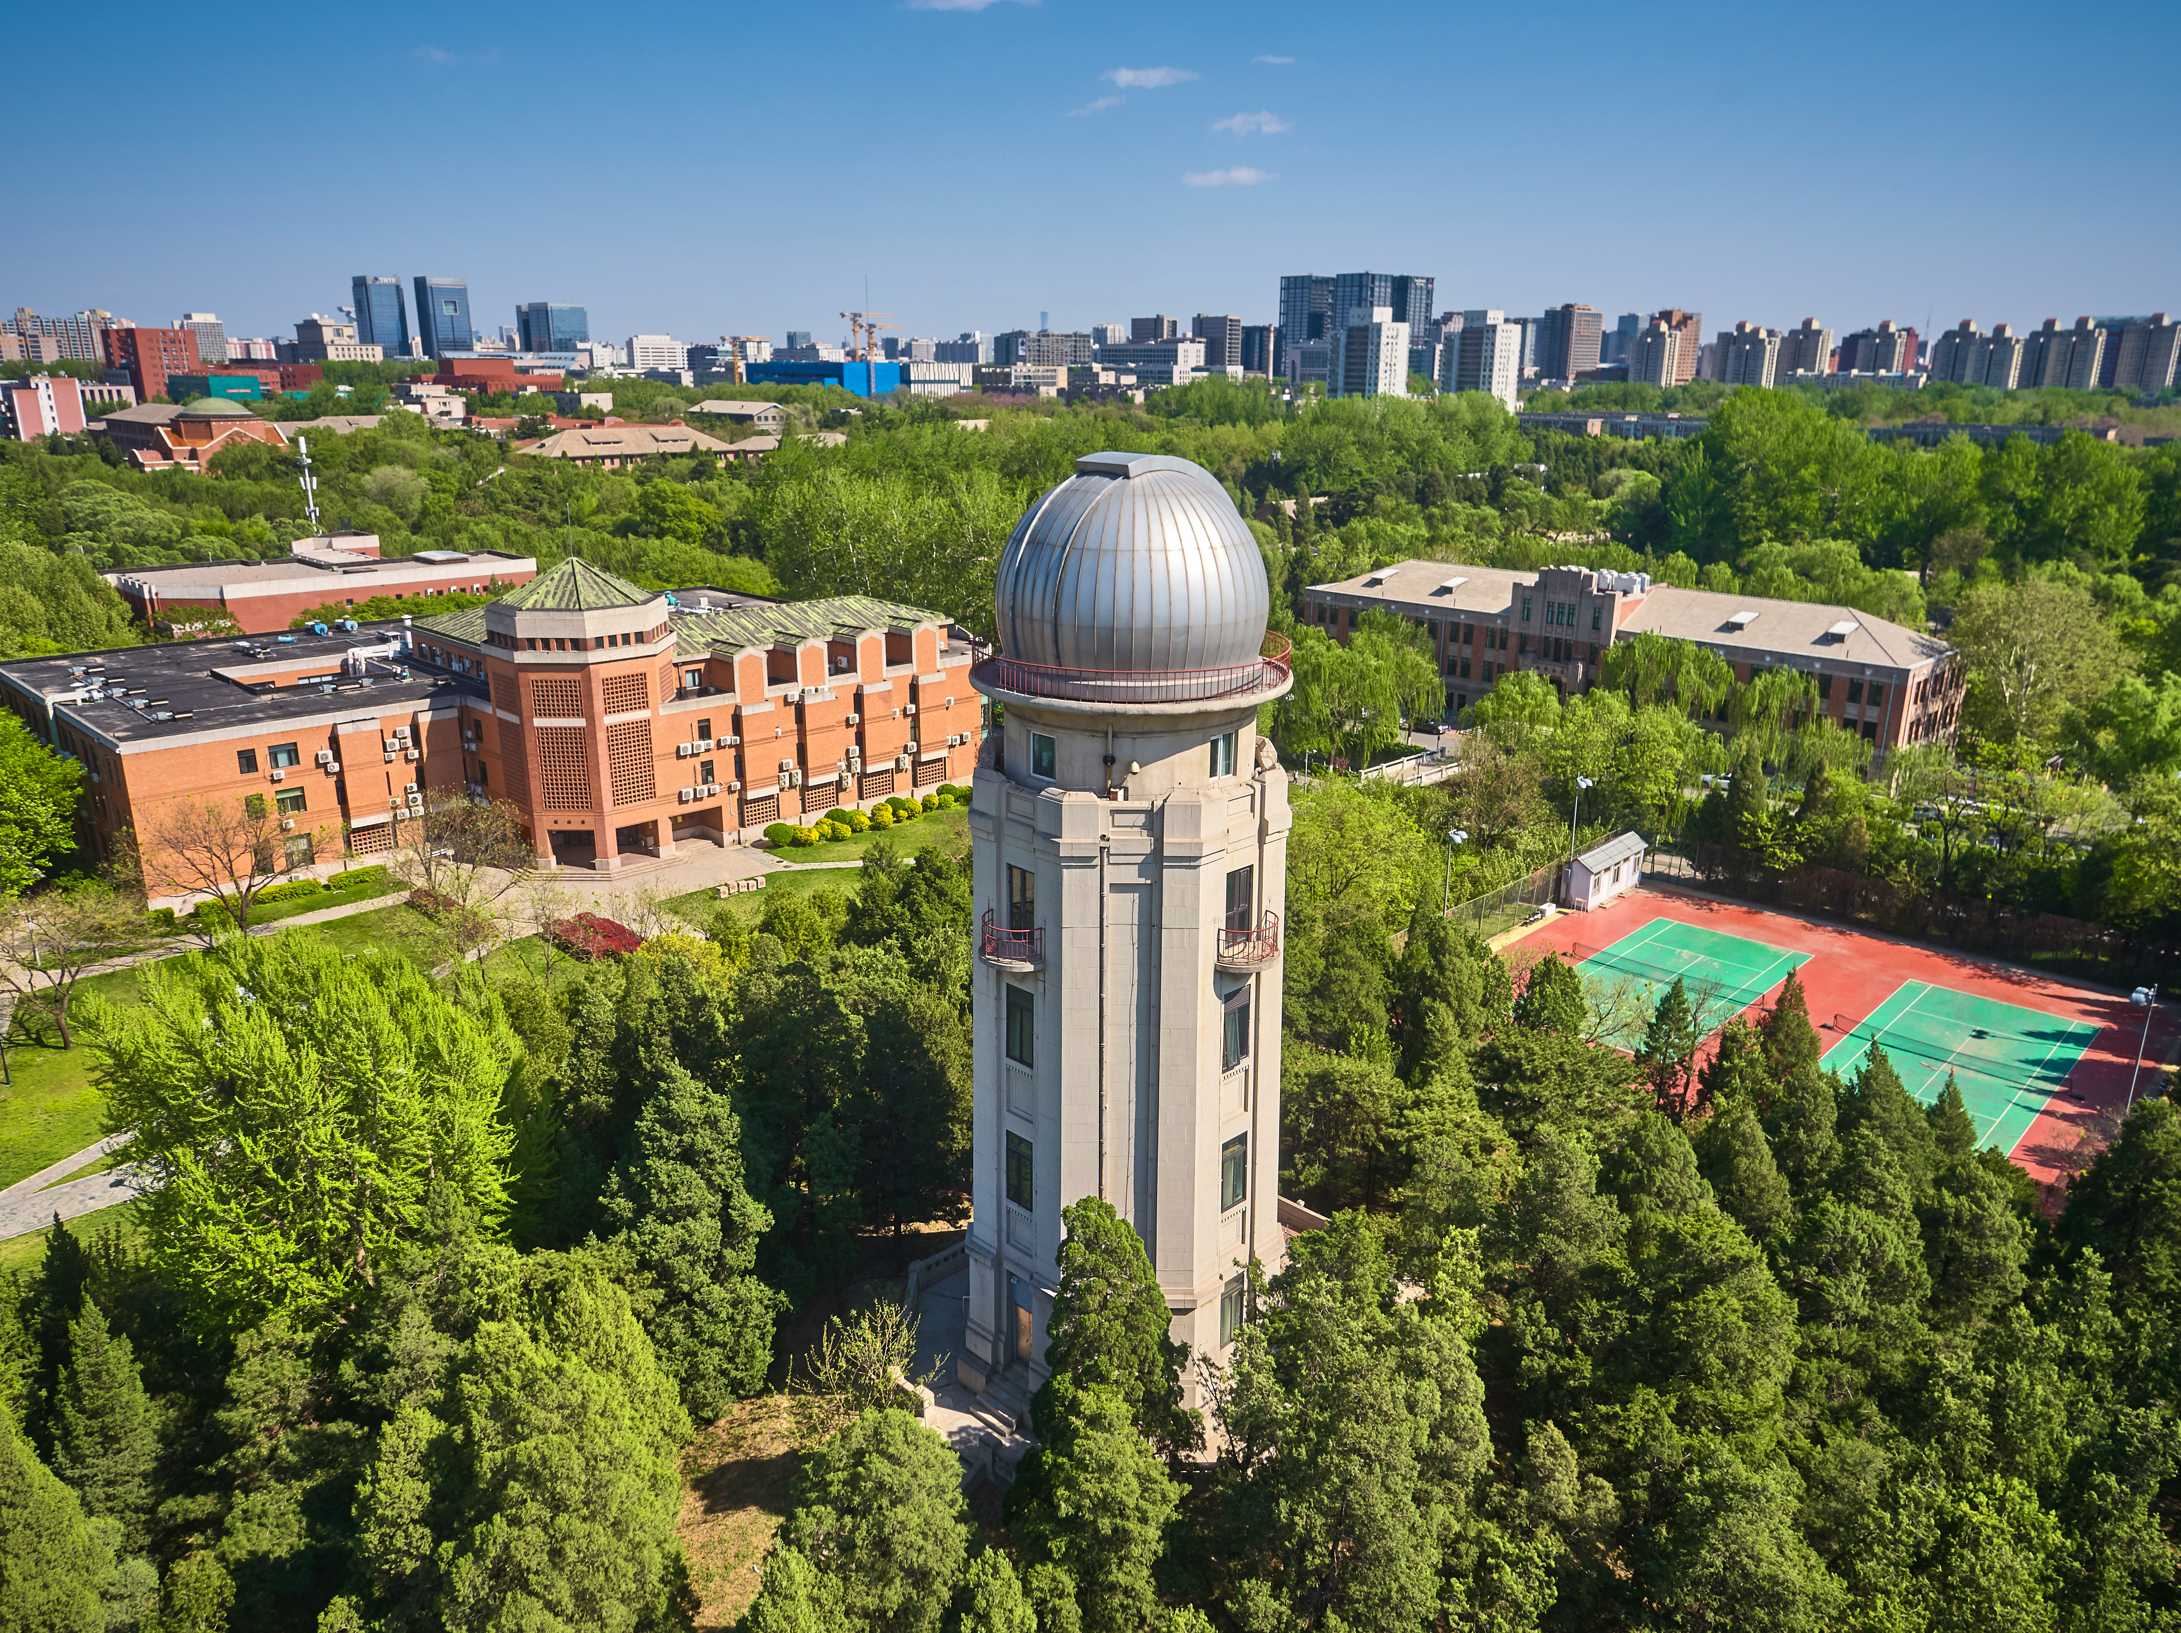
第三部分 实践服务
开展志愿服务与社会实践
建立先锋示范岗位
形成红色主题教育案例
汇报人：学生党支部 日期：2026年3月

Slide 7

第四部分 下一步安排
巩固学习成效
提升支部凝聚力
打造有特色的党建品牌
汇报人：学生党支部 日期：2026年3月

Slide 8
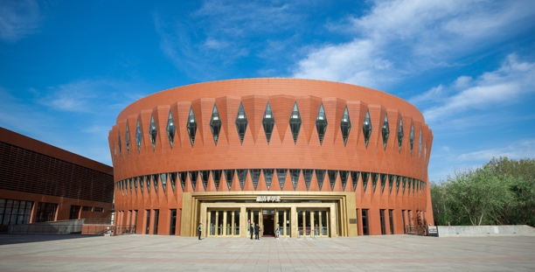
总结与展望
日期：2026年3月
深入学习党的创新理论
完善支部制度与组织生活
汇报人：学生党支部 日期：2026年3月

Slide 9
谢谢
汇报人：学生党支部
日期：2026年3月

